Slide 1

Практична робота №6
Порівняння будови головного мозку хребетних тварин

Slide 2
Мета уроку:
Ознайомитись з особливостями будови відділів головного мозку хребетних тварин.
Розглянути риси подібності і відмінності будови відділів головного мозку хребетних тварин, з'ясувати особливості ускладнень його будови.
Поглибити знання про особливості будови нервової системи хребетних тварин.

Slide 3
Виберіть ознаки, які характерні для безхребетний і хребетних тварин:
дерма
кутикула
луска
роги
мушля
копита
хітиновий панцир
кігті
епідерміс
шкірно-мускульний мішок
підшкірний жир
волосина

Slide 4
Ознаки:
Безхребетні Хребетні
кутикула
мушля
хітиновий панцир
шкірно-мускульний мішок
луска
дерма
роги
копита
кігті
епідерміс
підшкірний жир
волосина

Slide 5
Проблемне запитання:
Назвіть переваги нервової системи з розвиненим головним мозком хребетних тварин.

Slide 6
Типи нервових систем тварин
Тип НС | Характеристика | Яким групам властива
Дифузна | Нервові клітини розкидані по поверхні тіла. Нервове збудження поширюється по всьому тілу. | Кишковопорожнинні
Вузлова | Нервові клітини сконцентровані в вузлах. Скупчення закінчень – нерви. Нервові імпульси поступають від певної ділянки тіла до конкретного вузла. | Черви, членистоногі, молюски
Трубчаста | З нервової трубки у хребетних хордових утворюється спинний та головний мозок (ЦНС). Периферична НС – з нервів та нервових вузлів. | Хребетні

Slide 7
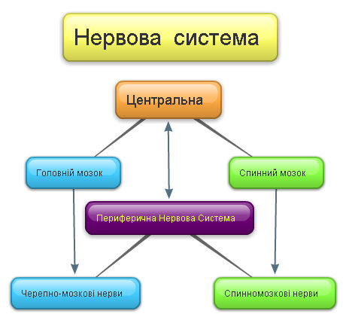

Slide 8
Головний мозок хребетних
Довгастий – відповідіє за безумовні рефлекси (ковтання, мигання, кашлю, чхання), кровоносну систему, травлення і дихання.
Задній (мозочок) – відповідає за координація рухів.
Середній – первинна обробка інформації від органів чуття (орієнтувальний рефлекс).
Проміжний – контролює за виділення гормонів (гуморальна регуляція).
Передній (півкулі)– відповідає за складні форми поведінки (навчання, аналіз та синтез інформації, пам’ять тощо)

Slide 9
Складання таблиці
Групи | Відділи головного мозку та особливості їх будови
Риби
Амфібії
Рептилії
Птахи
Ссавці

Slide 10
Тип Хордові
Тип включає близько 40 тис. видів, що живуть у морях, на суші, у повітрі, і три підтипи: Покривники, Безчерепні (Головохордові) і Черепні (Хребетні).
Центральна нервова система має вигляд трубки, розташованої на спинній стороні тіла над хордою. Порожнина нервової трубки - невроцель. У більшості хордових передній відділ нервової трубки розростається й утворює головний мозок (невроцель - шлуночки головного мозку).

Slide 11
Клас Хрящові риби
Нервова система хрящових риб значно ускладнена. Центральна нервова система складається з головного і спинного мозку.
Периферична представлена нервами, що відходять від них.
Головний мозок диференційований на передній, середній, проміжний, мозочок і довгастий.

Slide 12
Клас Кісткові риби
Нервова система складається з центральної (головного і спинного мозку) і периферичної (нервів, що відходять від них).
Головний мозок диференційований на типові для хребетних п’ять відділів: передній (від нього відходять нюхові долі), проміжний, середній, мозочок і довгастий, який переходить у спинний. Передній мозок розвинений слабко.
Середній досягає більших розмірів. Добре розвинений мозочок. Відділи мозку керують життєво важливими функціями.
У передньому відділі мозку розташований центр нюху, у середньому – зору, у довгастому – слуху й дотику, у мозочку – координації рухів.
Спинний мозок являє собою товстостінну трубку з вузьким каналом.

Slide 13
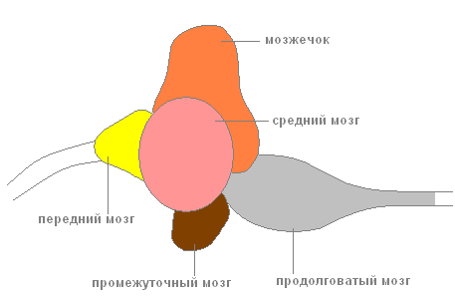
Головний мозок кісткової риби
Мозочок
Середній мозок
Передній мозок
Довгастий мозок
Проміжний мозок
Оцінити від 1 до 5 відносний розвиток відділів мозку

Slide 14
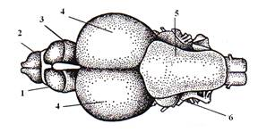
Головний мозок кісткової риби
Чи розвинені півкулі переднього мозку?
Чи є на них звивини?
Поверхня мозочку гладенька чи звивиста?

Slide 15
Клас | Перед-ній мозок | Про-міжний мозок | Серед-ній мозок | Мозо-чок | Довгас-тий мозок | Півкулі перед-нього мозку | Звивини перед-нього мозку | Звиви-ни мозоч- ка
Кісткові риби | 1 | 4 | 5 | 4 | 3 | Нероз-винені | _ | _
Амфібії
Рептилії
Птахи
Ссавці

Slide 16
Клас Земноводні або Амфібії
Центральна нервова система, що складається з головного і спинного мозку, характеризується прогресивним розвитком. Периферична нервова система складається з нервів, що відходять від головного і спинного мозку.
Головний мозок має п’ять відділів: передній (значних розмірів у порівнянні з рибами, поділений на дві півкулі), середній, проміжний, мозочок (гірше розвинений,ніж у риб, бо їхні рухи обмежуються лише стрибками), довгастий мозок краще розвинутий, відповідає за травлення, дихання і кровообіг.

Slide 17
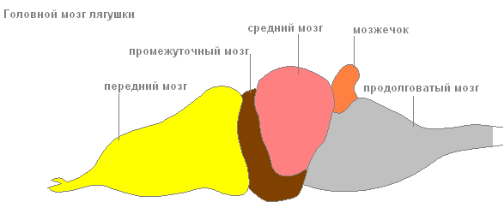
Головний мозок жаби
Середній мозок
Мозочок
Проміжний мозок
О
О
Передній мозок
Довгастий мозок
Оцінити від 1 до 5 розвиток відділів мозку

Slide 18
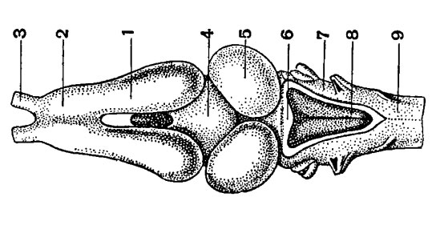
Головний мозок жаби
Чи розвинені півкулі переднього мозку? Чи є на них звивини? Поверхня мозочку гладенька чи звивиста?

Slide 19
Клас | Перед-ній мозок | Про-міжний мозок | Серед-ній мозок | Мозо-чок | Довгас-тий мозок | Півкулі перед-нього мозку | Звивини перед-нього мозку | Звиви-ни мозоч- ка
Кісткові риби | 1 | 4 | 5 | 4 | 3 | Нероз-винені | _ | _
Амфібії | 5 | 3 | 3 | 1 | 4 | Розви-нені | _ | _
Рептилії
Птахи
Ссавці

Slide 20
Клас Рептилії або Плазуни
Центральна нервова система плазунів у порівнянні із земноводними ще більш складно влаштована.
У головному мозку: передній мозок – з'являються зачатки кори великих півкуль. Півкулі розділені на праву й ліву частки. У довгастому мозку з'являється характерний вигин. Мозочок більший за розміром, добре розвинений, відповідає за складні рухи. Органи чуттів більше ускладненої будови, ніж в амфібій. Очі покриті повіками, є третя повіка - мигальна перетинка.
Добре розвинений нюх.

Slide 21
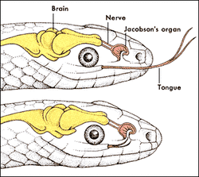
Головний мозок ящірки

Slide 22
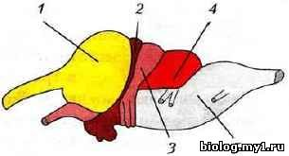
Головний мозок ящірки
Передній мозок
Проміжний мозок
Мозочок
Середній мозок
Довгастий мозок
Оцінити від 1 до 5 розвиток відділів мозку

Slide 23
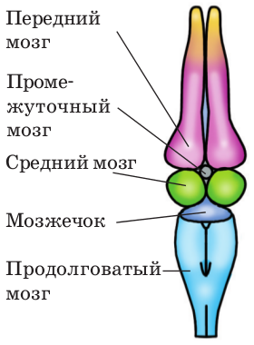
Головний мозок ящірки
Чи розвинені півкулі переднього мозку?
Чи є на них звивини?
Поверхня мозочку гладенька чи звивиста?

Slide 24
Клас | Перед-ній мозок | Про-міжний мозок | Серед-ній мозок | Мозо-чок | Довгас-тий мозок | Півкулі перед-нього мозку | Звивини перед-нього мозку | Звиви-ни мозоч- ка
Кісткові риби | 1 | 4 | 5 | 4 | 3 | Нероз-винені | _ | _
Амфібії | 5 | 3 | 3 | 1 | 4 | Розви-нені | _ | _
Рептилії | 5 | 3 | 3 | 4 | 5 | Розви-нені | _ | _
Птахи
Ссавці

Slide 25
Клас Птахи
Птахи відрізняються високим рівнем розвитку нервової й сенсорної систем.
Головний мозок збільшується в розмірах і становить у середньому 5-8% від маси всього тіла.
Передній мозок має великі півкулі й зорові частки. Нюхові частки невеликі. Більша частина переднього мозку утворена смугастими тілами. Від головного мозку відходять 12 пар черепно-мозкових нервів.
Проміжний мозок – краще розвинений, чудовий зір, представлений великими очима із повіками, причому очі птахів мають подвійну акомодацію (змінюються кривизна кришталика і його відстань до сітківки). Гострота зору дуже велика (розрізняють кольори й відтінки). Орган слуху представлений зовнішнім, середнім і внутрішнім вухом. Вушні раковини відсутні.
Довгастий мозок – є вдосконалення органів кровообігу і дихання.
Добре розвинений мозочок, що регулює в основному координацію складних рухів під час польоту.

Slide 26
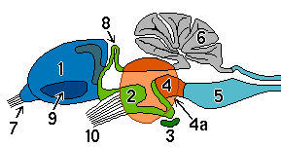
Головний мозок птаха
Середній мозок
Передній
мозок
Мозочок
Мозочок
Довгастий
мозок
Проміжний мозок
Оцінити від 1 до 5 розвиток відділів мозку

Slide 27
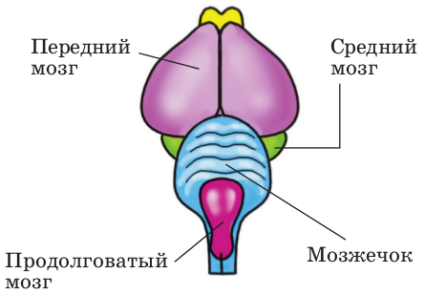
Головний мозок птаха
Передній
мозок
Середній мозок
Мозочок
Проміжний мозок
Чи розвинені півкулі переднього мозку? Чи є на них звивини? Поверхня мозочку гладенька чи звивиста?

Slide 28
Клас | Перед-ній мозок | Про-міжний мозок | Серед-ній мозок | Мозо-чок | Довгас-тий мозок | Півкулі перед-нього мозку | Звивини перед-нього мозку | Звиви-ни мозоч- ка
Кісткові риби | 1 | 4 | 5 | 4 | 3 | Нероз-винені | _ | _
Амфібії | 5 | 3 | 3 | 1 | 4 | Розви-нені | _ | _
Рептилії | 5 | 3 | 3 | 4 | 5 | Розви-нені | _ | _
Птахи | 5 | 4 | 4 | 5 | 3 | Розви-нені | _ | +
Ссавці

Slide 29
Клас Ссавці
Нервова система ссавців найбільш розвинена й складно влаштована в порівнянні з попередніми групами тварин.
Ссавці здатні до індивідуального навчання шляхом утворення складних умовних рефлексів, передачі накопиченого досвіду потомству, для них характерна складна поведінка.
Розвиток головного мозку, зокрема, переднього мозку має велику площу кори великих півкуль. У новій корі розвиваються асоціативні центри зору й слуху. Оскільки в ссавців звичайно добре розвинений нюх, це приводить до збільшення нюхових часток переднього мозку. Поверхня кори збільшена за рахунок розвитку борозен і звивин. У представників нижчих рядів (комахоїдні, рукокрилі) поверхня мозку залишається гладкою. Виділяються велика поздовжня і поперечна борозни. У приматів і людини з'являється ще більша поперечна борозна.
Середній мозок утворений чотирибугорком (із зоровими й слуховими буграми). Вдосконалений і довгастий мозок.
Мозочок має більші розміри, складається із двох півкуль, що зв'язано зі складним характером рухів. Від головного мозку відходять 12 пар черепно-мозкових нервів.

Slide 30
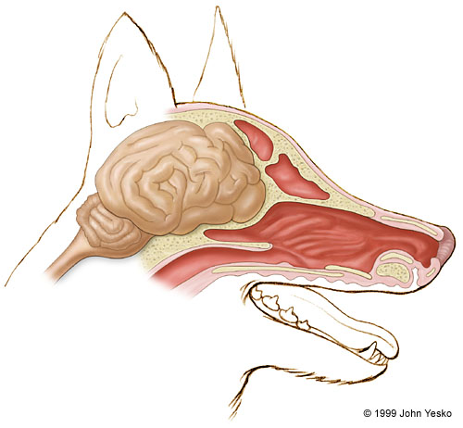
Головний мозок собаки

Slide 31
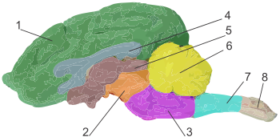
Головний мозок собаки
Передній мозок
Проміжний мозок
Мозочок
Середній мозок
Довгастий мозок
Оцінити від 1 до 5 розвиток відділів мозку

Slide 32
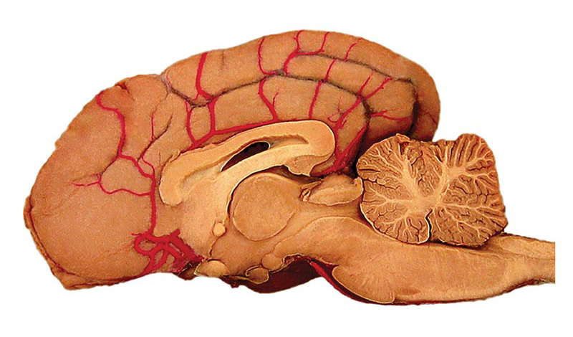
Головний мозок собаки
Чи розвинені півкулі переднього мозку?
Чи є на них звивини?
Поверхня мозочку гладенька чи звивиста?

Slide 33
Клас | Перед-ній мозок | Про-міжний мозок | Серед-ній мозок | Мозо-чок | Довгас-тий мозок | Півкулі перед-нього мозку | Звивини перед-нього мозку | Звиви-ни мозоч- ка
Кісткові риби | 1 | 4 | 5 | 4 | 3 | Нероз-винені | _ | _
Амфібії | 5 | 3 | 3 | 1 | 4 | Розви-нені | _ | _
Рептилії | 5 | 3 | 3 | 4 | 5 | Розви-нені | _ | _
Птахи | 5 | 4 | 4 | 5 | 3 | Розви-нені | _ | +
Ссавці | 5 | 2 | 2 | 3 | 2 | Розви-нені | + | +

Slide 34
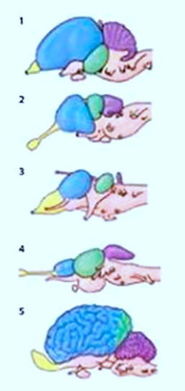
Переваги нервової системи з розвиненим головним мозком
Головний мозок - розширений передній кінець нервової трубки хребетних тварин, який регулює й координує діяльність всієї нервової системи та забезпечує цілісність організму і його взаємодію із середовищем.
Головний мозок хребетних будується з нейронів з допоміжними клітинами, нервових волокон та кровоносних судин. У дорослих хребетних головний мозок складається з 5 відділів: довгастого, заднього (має мозочок), середнього, проміжного й переднього мозку.
Ускладнення кожного відділу пов’язане з розвитком органів чуття, рухливістю та формуванням складних форм поведінки.

Slide 35
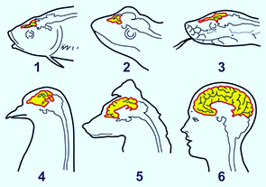
Переваги нервової системи з розвиненим головним мозком
У зв’язку зі способом життя різних груп хребетних кожний відділ головного мозку має в них свої особливості. Так, у риб найбільшим і найкраще розвиненим відділом головного мозку є середній мозок, оскільки саме сюди в них поступає вся інформація від органів чуття і саме цей відділ бере найактивнішу участь у регуляції життєвих функцій. Добре розвинений мозочок у риб, птахів і ссавців, які ведуть найрухливіший спосіб життя. Розміри довгастого мозку в процесі еволюції змінювалися незначним чином, оскільки він у всіх хребетних здійснює регуляцію життєво важливих функцій.

Slide 36
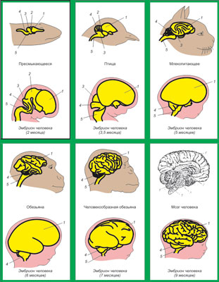
Переваги нервової системи з розвиненим головним мозком
В еволюції хребетних особливого значення набуває розвиток переднього мозку - невеликого в риб, збільшеного в амфібій і рептилій та величезного в птахів і ссавців.
Це пов’язано з виходом хребетних на суходіл та ускладненням органів нюху й зору, а також пристосуванням до мінливих умов наземного середовища.

Slide 37
Висновки
Усі процеси в організмі тварин регулюються завдяки гуморальним і нервовим механізмам.
Гуморальна, або хімічна, регуляція здійснюється за допомогою гормонів, що виділяються спеціальними залозами або клітинами. Гуморальним способом регулюються процеси травлення, росту, линяння, сезонні зміни в поведінці, розмноження.
Нервова система координує діяльність клітин, тканин і органів, приводить їхню діяльність у відповідність зі швидкими змінами у довкіллі. Основою діяльності нервової системи у високоорганізованих тварин є рефлекс — відповідь організму на будь-яке подразнення закінчень чутливого нерва. Ця відповідь здійснюється за допомогою центральної нервової системи. Рефлекси бувають безумовними та умовними.

Slide 38

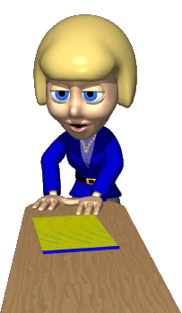


Домашнє завдання
§ 41-43 пов.

